Slide 1
Ventajas de trabajar en la industria de la propiedad vacacional

Slide 2
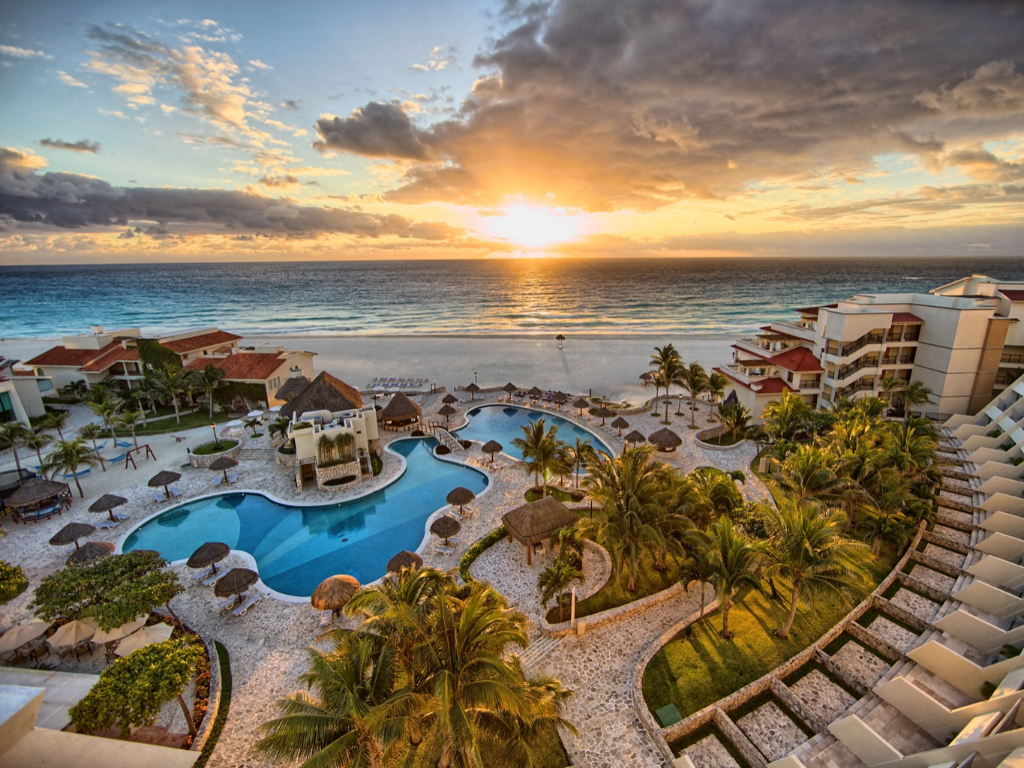
Contexto de la industria

Slide 3
México recibe al 45% del total de visitantes en América Latina
México ocupa el
Lugar 9 entre los países más visitados
del mundo
El sector turístico recibe inversión privada y gubernamental, lo que brinda certeza a las empresas
Actualmente la industria del tiempo compartido emplea a más de 220 mil personas en México

Slide 4
El turismo en el país genera el 8.5% del Producto Interno Bruto (PIB)
Mexico es el país más visitado de Latinoamérica
En el 1er. trimestre de 2016 hubieron 3.8 millones de personas empleadas en el turismo mexicano

Slide 5
Ventajas de un tiempo compartido
El costo de un condominio se divide entre muchos ocupantes
Se pagan al precio de hoy las vacaciones de mañana
Se aseguran las vacaciones de los próximos años sin preocuparse de la inflación
A largo plazo se reducen los costos de vacacionar

Slide 6
Ventajas del tiempo compartido vs la hotelería tradicional
El huésped ocasional se transforma en socio constante
Además de generar empleos, los impuestos que se pagan son invertidos en mejorar la infraestructura de las localidades donde están los hoteles
Fomenta el turismo continuo

Slide 7
Participación del tiempo compartido en el mercado turístico mexicano
40.1%
Ixtapa /
Zihuatanejo
Cancún /
Riviera Maya
80.6%
26.7%
Los Cabos
26.7%
Cozumel
67.7%
Mazatlán
15.5 %
Puerto Vallarta
y Nuevo Vallarta
Manzanillo
19.4%
Huatulco
66.9%
20.6%
Acapulco

Slide 8
Principales destinos de venta
tiempo compartido
9 destinos de playa del país concentran 86% del servicio; destacan Cancún y Acapulco con 31% y 29% respectivamente, como se observa en la siguiente gráfica:
Cancún
31%
29.1%
31%
Acapulco
29%
11.5%
9.6%
6.4%
3.2%
3.3%
3.8%
2.1%
Huatulco
Cozumel
Manzanillo
Ixtapa
Los Cabos
Mazatlán
Vallarta
Acapulco
Cancún

Slide 9
¿De dónde vienen nuestros socios?
Las playas que prefieren mexicanos y extranjeros
Baja California
Caribe mexicano
Costas del Pacífico
Mexicanos
Extranjeros

Slide 10
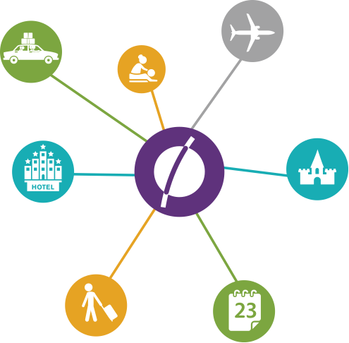
¿Hotel vs club vacacional?
VS
GRAN COMPLEMENTO para las ramas de la industria turística como restaurantes, renta de autos, transportación foránea, agencias de viajes, centros de espectáculos, parques de diversiones o naturales, incluso spas.

Slide 11
¿Hotel vs Club Vacacional?
¿Qué han hecho los grupos hoteleros?
¿Por qué?
Garantiza ocupación constante
Fomenta el turismo repetitivo
Incrementa los días de estancia

Slide 12
Colaboradores en la industria, hoy y mañana
A continuación un perfil de las personas que trabajan con nosotros. Millennials, principal fuerza laboral en 2020

Slide 13
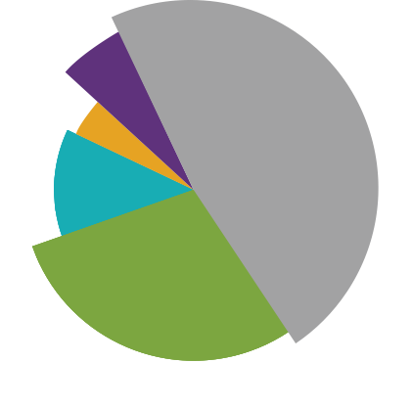
Las 5 generaciones en 2020
Old Baby Boomers
5.45 %
Young Baby Boomers
4.33%
47.99%
12.74%
Generación X
28.64%
MIillennials
iGeneration

Slide 14
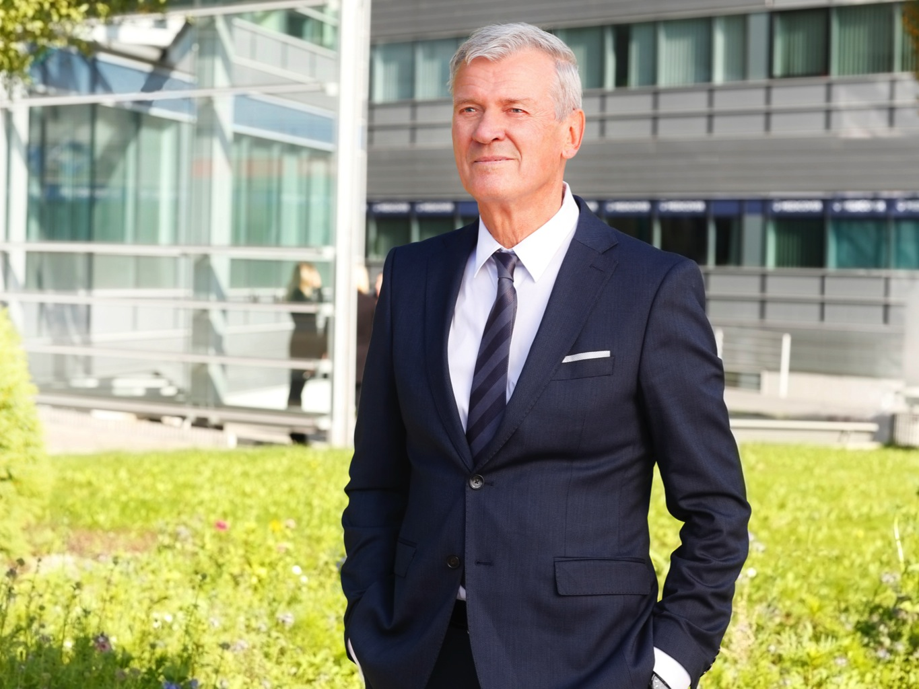
Old Baby boomers

Slide 15
Old Baby boomers
AUTORIDAD
Acepto la autoridad, me gusta la estructura y ética en el trabajo.
TECNOLOGÍA
Vi nacer la era digital, no la entiendo, pero en el trabajo me adapto a ella.
(1946 - 1954)
65 a 69 años
RETOS
Respeto el honor y tradiciones, espero dejar mi legado de esfuerzo en la empresa.
CAMBIOS
No me gusta el cambio, preﬁero la seguridad y estabilidad.
Seguros / Estructurados / Formales
No entiendo a los jóvenes, no me gusta lo diferente, las cosas son como digo.
DIVERSIDAD

Slide 16
Young Baby boomers

Slide 17
Young Baby boomers
AUTORIDAD
No me gusta lo absoluto, preﬁero la democracia, aunque respeto la autoridad.
TECNOLOGÍA
Viví el desarrollo de la era digital, es un importante reto que utilizo.
(1955 - 1964)
55 a 64 años
RETOS
El mundo es oportunidad, mi trabajo me deﬁne y por eso es perfecto.
CAMBIOS
Solo trabajo en las empresas que me gustan, si no adiós.
Ambiciosos / Exitosos / Triunfadores
Trato de entender a los que son diferentes pero preﬁero gente similar a mi.
DIVERSIDAD

Slide 18
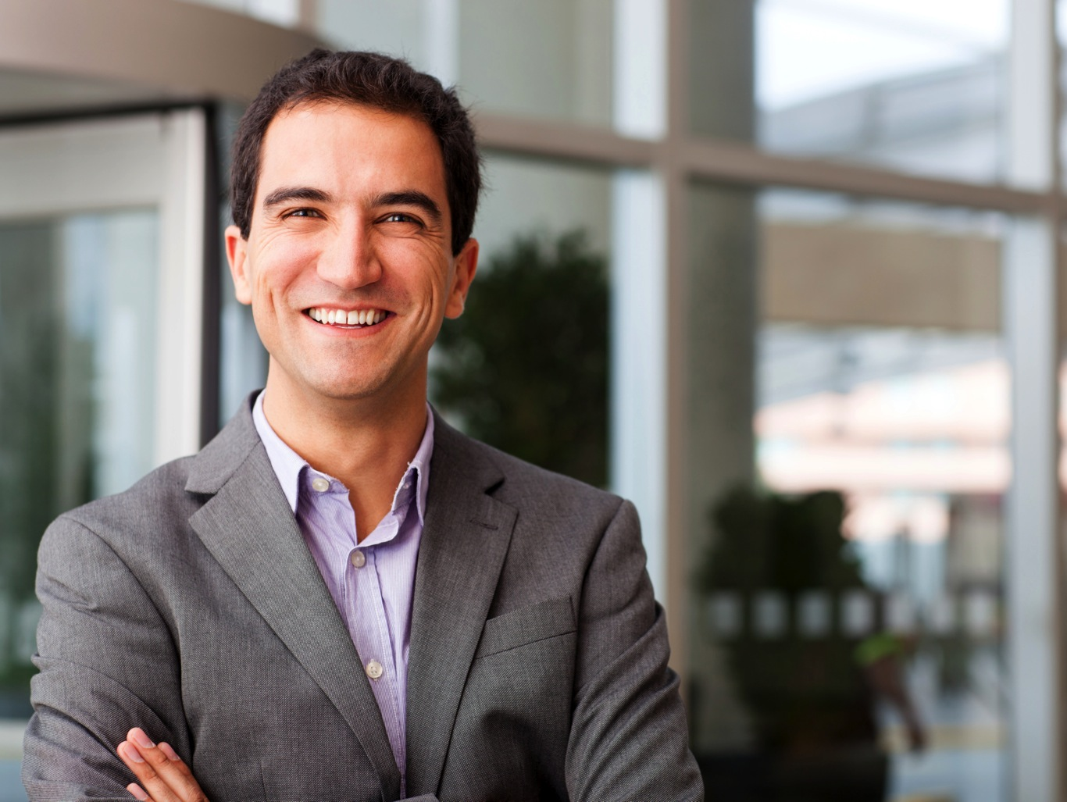
Generación X

Slide 19
Generación X
AUTORIDAD
Cuestiono a la autoridad, no me gustan las estructuras y jerarquías.
TECNOLOGÍA
Aprendí con la era digital, busco lo último y es vital para la igualdad laboral.
(1965 - 1980)
40 a 54 años
RETOS
Mi trabajo debe abrirme cualquier puerta.
CAMBIOS
Me gustan los cambios y cambio mucho...mucho.
Libres / Flexibles / Informales
No me molesta lo tradicional, pero preﬁero la diversidad.
DIVERSIDAD

Slide 20
Millennials

Slide 21
Millennials
AUTORIDAD
No creo en los corporativos, admiro y respeto a mi jefe y mi relación con él es vital.
Asimilo los avances tecnológicos, personalizo mi mundo en la red y encuentro todo de inmediato.
TECNOLOGÍA
(1981 - 2000)
20 a 39 años
RETOS
Hago la diferencia en el trabajo de mis sueños que mantiene mi nivel de vida.
CAMBIOS
Me iré a cualquier lugar que ofrezca libertad, ﬂexibilidad y oportunidad.
Sociables / Rápidos / Digitales
Soy de mente abierta, inclusivo y me gusta la diversidad, pero no sé lidiar con la gente cerrada.
DIVERSIDAD

Slide 22
iGeneration

Slide 23
iGeneration
AUTORIDAD
A pesar de que respeto a la autoridad, lo cuestiono todo.
TECNOLOGÍA
Vivo la era de las redes sociales y soy el mayor usuario de internet.
(2001 +)
15 a 19 años
RETOS
Solo trabajo para empresas y líderes honestos.
CAMBIOS
¡Vivo en el cambio!
Emprendedores /
Exploradores / Tecnológicos
Gracias a la comunicación inmediata no me creen muy tolerante. Solo expreso lo que siento.
DIVERSIDAD

Slide 24
¿Quiénes trabajan con nosotros?
Comprometida
Disciplinada
Gente:
Entusiasta
Abierta
a retos
Emprendedora
Servicial

Slide 25
Nuestro reto

Slide 26
Una nueva forma de hacer turismo
Hasta hace poco, los colaboradores potenciales pensaban que la hospitalidad se limitaba a puestos de trabajo en campos más tradicionales como los restaurantes y hoteles.
?
?
?

Slide 27
Una nueva forma de hacer turismo
Sin embargo, tanto una propiedad como un club vacacional, ofrecen las siguientes opciones:
Ventas
Servicio al
cliente
Hotelería

Slide 28
Una nueva forma de hacer turismo
Una base inagotable de
nuevos prospectos
VENTAS
Un excelente esquema
de compensación
Reventa (Upgrades) a base
de socios existentes

Slide 29
Una nueva forma de hacer turismo
Estabilidad laboral
(baja rotación)
Experiencia en múltiples áreas
(hoteles, cruceros,
seguros vacacionales)
SERVICIO
AL CLIENTE
Oportunidades REALES
de crecimiento
Atractivo esquema
de Comisiones

Slide 30
Una nueva forma de hacer turismo
Adquirir experiencia en un ramo de nuestra carrera
Oportunidades de desarrollo
HOTELERÍA
Cercanía al lugar de trabajo

Slide 31
Relación de VALOR
V
Vincularnos con los socios y entre nosotros en una relación a largo plazo
A
Asegurar un servicio personalizado
L
Lograr la satisfacción total del socio y de nuestros compañeros de trabajo
O
Ofrecer experiencias vacacionales únicas
Reafirmar el compromiso con el socio
R

Slide 32
Gracias por
su atención

